Slide 2
Рациональный - организованный наиболее разумным способом; целесообразный.

Slide 3
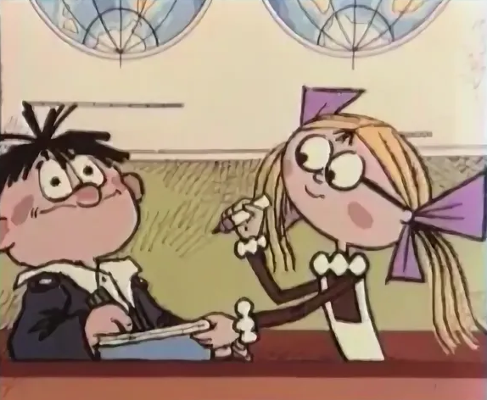

Slide 4
Алгоритм решения задачи
1.Прочитайте задачу.
2.Прочитайте условие.
3. Прочитайте вопрос.
4.Что известно ?
5. Что нужно найти?
6.Представь задачу в виде модели и запиши.
7.Подумай ,возможно ли сразу ответить на вопрос задачи. Если нет то почему?
8. Запишите решение.
9…….
10.Запиши ответ.

Slide 5
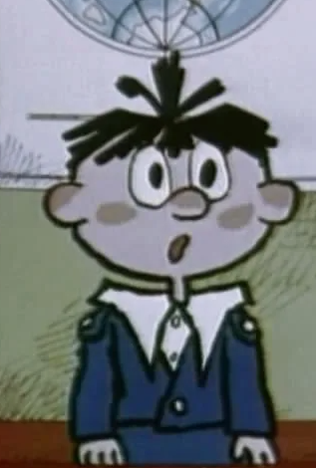

Slide 6
В новогоднем подарке было 9 конфет «Ромашка» и 6 конфет «Василек». 3 девочки разделили их между собой поровну.
Сколько конфет получила каждая?

Slide 7
Алгоритм решения задачи
1.Прочитайте задачу.
2.Прочитайте условие.
3. Прочитайте вопрос.
4.Что известно ?
5. Что нужно найти?
6.Представь задачу в виде модели и запиши.
7.Подумай ,возможно ли сразу ответить на вопрос задачи. Если нет то почему?
8. Запишите решение.
9. Можно ли решить эту задачу другим способом?
10.Запиши ответ.

Slide 8
В новогоднем подарке было 9 конфет «Ромашка» и 6 конфет «Василек». 3 девочки разделили их между собой поровну.
Сколько конфет получила каждая?

Slide 9
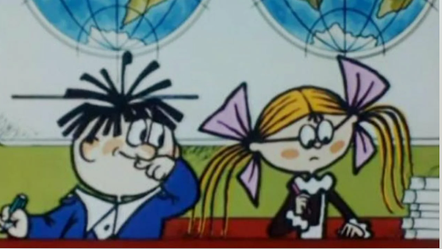
Работа в паре

Slide 10
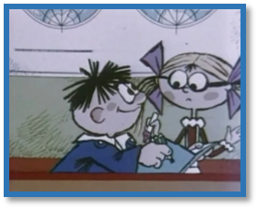
Способ 1:
1) 36 + 24 = 60 (кг) – фруктов разложили.
2) 60: 6 = 10 (ящ.)
Ответ: 10 ящиков потребовалось всего.
Способ 2:
1) 36: 6 = 6 (ящ.) – потребовалось под яблоки.
2) 24: 6 = 4 (ящ.) – потребовалось для груш.
3) 6 + 4 = 10 (ящ.)
Ответ: 10 ящиков потребовалось всего.
РАЦИОНАЛЬНЫЙ

Slide 11
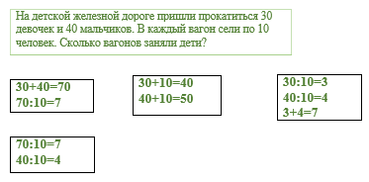
Проверяем Лейкина

Slide 12
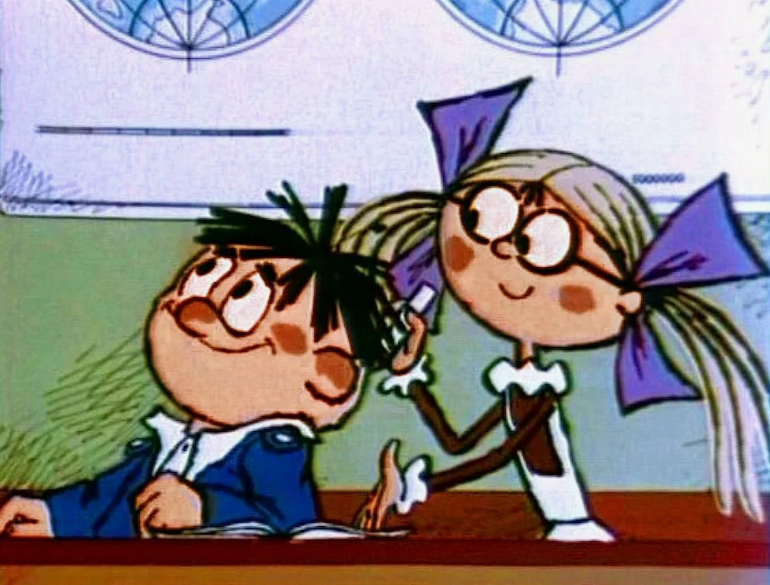
До новых встреч на задней парте!

